Slide 1




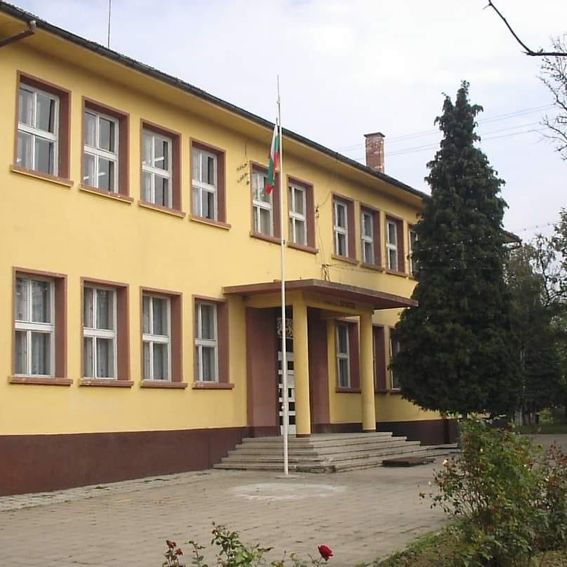

ПОДКРЕПА ЗА УСПЕХ
IV Основно училище „Христо Ботев“ – гр. Лом

Slide 2
ПОДКРЕПА ЗА УСПЕХ
ДОБРИ ПРАКТИКИ ПО ДЕЙНОСТ VII: ДЕЙНОСТИ ЗА РАБОТА С РОДИТЕЛИТЕ ЧРЕЗ ВКЛЮЧВАНЕ НА ОБРАЗОВАТЕЛНИЯ МЕДИАТОР И СОЦИАЛНИЯ РАБОТНИК
ПОДКРЕПА ЗА УСПЕХ
проект BG05M2OP001-2.011-0001 финансиран по ОП „Наука и образование за интелигентен растеж“ 2014 - 2020 г. Съфинансиран а от европейския съюз чрез европейскит структурни и инвстиционни фондове

Slide 3
ПОДКРЕПА ЗА УСПЕХ
Ние сме: Теодора Каменова – образователен медиатор и Соня Златкова – социален работник.
По проект ”Подкрепа за успех” в IV ОУ ”Христо Ботев“ – гр. Лом работим изцяло с ученици и родители от уязвими групи, включително роми.
Дейността ни е насочена към следните основни дейности:
1. Организиране и провеждане на ежегодни информационни кампании;
2. Провеждане на групова разяснителна работа с представители на малцинствените общности;
3. Провеждане на индивидуални разяснителни срещи с родители;
4. Осъществяване на практическа защита по закрила на детето на училищно ниво.
ПОДКРЕПА ЗА УСПЕХ
проект BG05M2OP001-2.011-0001 финансиран по ОП „Наука и образование за интелигентен растеж“ 2014 - 2020 г. Съфинансиран а от европейския съюз чрез европейскит структурни и инвстиционни фондове

Slide 4
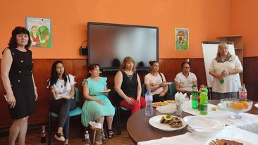
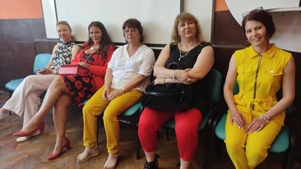
ПОДКРЕПА ЗА УСПЕХ
Осъществени конкретни поддейности по проекта:
1. Ежеседмични срещи с класните ръководители и директора на училището.
На тези срещи получаваме информация за посещенията, отсъствията и напредъка на учениците. Черпим информация за семействата и проблемите. Съставяме план-график за подкрепа.
ПОДКРЕПА ЗА УСПЕХ
проект BG05M2OP001-2.011-0001 финансиран по ОП „Наука и образование за интелигентен растеж“ 2014 - 2020 г. Съфинансиран а от европейския съюз чрез европейскит структурни и инвстиционни фондове

Slide 5
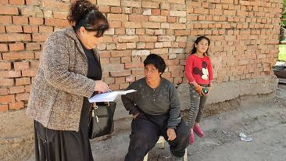
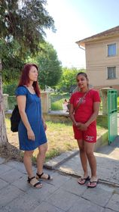
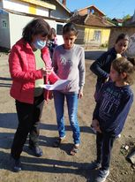
ПОДКРЕПА ЗА УСПЕХ
2. Посещения на терен на учениците и техните семействата, които са с отсъствия и има или няма информация за причината.
Посещаваме основно два квартала на град Лом - Младеново и Хумата. Много често ни придружават и класните ръководители.
Посещенията се протоколират и прилагат в досиетата на учениците.
ПОДКРЕПА ЗА УСПЕХ
проект BG05M2OP001-2.011-0001 финансиран по ОП „Наука и образование за интелигентен растеж“ 2014 - 2020 г. Съфинансиран а от европейския съюз чрез европейскит структурни и инвстиционни фондове

Slide 6
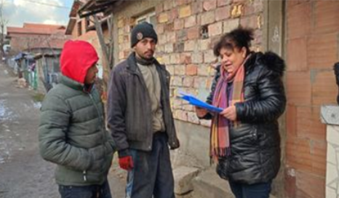
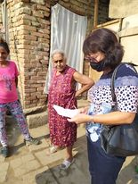
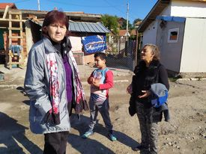
ПОДКРЕПА ЗА УСПЕХ
Посещения на терен
ПОДКРЕПА ЗА УСПЕХ
проект BG05M2OP001-2.011-0001 финансиран по ОП „Наука и образование за интелигентен растеж“ 2014 - 2020 г. Съфинансиран а от европейския съюз чрез европейскит структурни и инвстиционни фондове

Slide 7
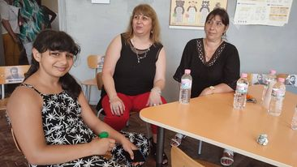
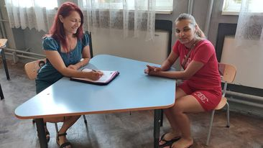
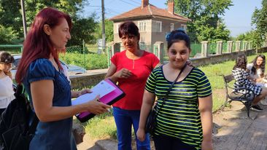
ПОДКРЕПА ЗА УСПЕХ
3. Осъществяваме срещи с родители и ученици в училище по тяхна молба за решаване на случаи и подкрепа, например:
Оказване на съдействие за попълване на документи за Агенцията за социално подпомагане;
Оказване на съдействие за включване в центрове за социална и психологическа подкрепа за деца;
Оказване на съдействие за получаване на помощ и подкрепа.
ПОДКРЕПА ЗА УСПЕХ
проект BG05M2OP001-2.011-0001 финансиран по ОП „Наука и образование за интелигентен растеж“ 2014 - 2020 г. Съфинансиран а от европейския съюз чрез европейскит структурни и инвстиционни фондове

Slide 8
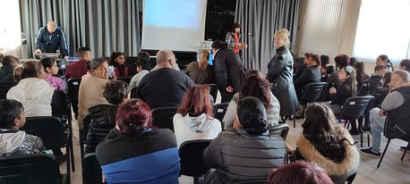
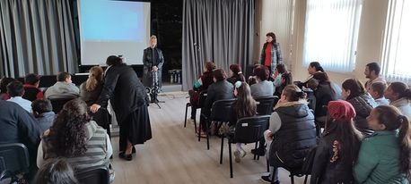
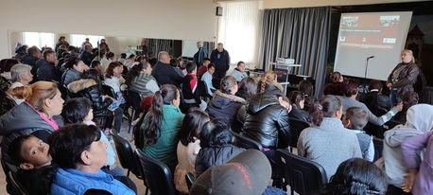
ПОДКРЕПА ЗА УСПЕХ
4. Осъществяване на разяснителна работа с представителите на малцинствените общности
ПОДКРЕПА ЗА УСПЕХ
проект BG05M2OP001-2.011-0001 финансиран по ОП „Наука и образование за интелигентен растеж“ 2014 - 2020 г. Съфинансиран а от европейския съюз чрез европейскит структурни и инвстиционни фондове

Slide 9
ПОДКРЕПА ЗА УСПЕХ
5. Индивидуална работа с родители, които възпрепятстват децата си от редовно посещение в училище.
С всеки родител коментирахме индивидуалните случаи и причини, касаещи техните деца и същите бяха убеждавани да упражняват по-засилен контрол на посещаемостта в училище. По време на разговорите със семействата, установихме, че тези родители също са отпаднали рано от образователната система.
Тези, които имат поне основно образование, по-бързо откликват и възстановяват посещенията на своите деца в училище.
ПОДКРЕПА ЗА УСПЕХ
проект BG05M2OP001-2.011-0001 финансиран по ОП „Наука и образование за интелигентен растеж“ 2014 - 2020 г. Съфинансиран а от европейския съюз чрез европейскит структурни и инвстиционни фондове

Slide 10
ПОДКРЕПА ЗА УСПЕХ
6. Решаване на конфликти в училище.
Често тези конфликти възникват между ученици в училище, но след това прерастват в семейни и дори родови конфликти.
Оказана бе помощ при преодоляване на конфликт между ученици на училището и такива ученици, които вече са в гимназиална степен на обучение и учат в друго училище, но живеят в същия квартал.
Направена бе консултация на баща, чиято малолетна дъщеря – ученичка в училището е изоставена от майката, на която са дадени родителските права при прекратяване на брака, относно получаване на родителските права.
Проведана бе консултация на роднините на дете - извършител на противообществени прояви, за което родителите не полагат грижи, а е оставено за отглеждане при близките си.
ПОДКРЕПА ЗА УСПЕХ
проект BG05M2OP001-2.011-0001 финансиран по ОП „Наука и образование за интелигентен растеж“ 2014 - 2020 г. Съфинансиран а от европейския съюз чрез европейскит структурни и инвстиционни фондове

Slide 11
ПОДКРЕПА ЗА УСПЕХ
За разрешаване на конфликтите бяха организирани индивидуални и общи срещи в училището в „Стаята на семейството“, индивидуални срещи с учениците, родителите и учителите и стигнахме до мирно решаване на конфликта и споразумения.
По време на работата на терен бяха провеждани разговори с децата и техните родители с цел мотивация към избягване на контакти с конфликтни по-големи деца.
ПОДКРЕПА ЗА УСПЕХ
проект BG05M2OP001-2.011-0001 финансиран по ОП „Наука и образование за интелигентен растеж“ 2014 - 2020 г. Съфинансиран а от европейския съюз чрез европейскит структурни и инвстиционни фондове

Slide 12
ПОДКРЕПА ЗА УСПЕХ
7. Разнасяне на учебни материали по време на пандемията от COVID-19.
Оказване съдействие на педагогическия персонал при снабдяването на ученици, които нямаха възможност да се включат онлайн в обучението, с учебни материали на хартиен носител. Заради ограничителните мерки заради пандемията, срещите бяха преустановени, но ние редовно осъществявахме контакти по телефона и по този начин учениците запазиха положителното си отношение към образователния процес и не се чувстваха неглижирани.
ПОДКРЕПА ЗА УСПЕХ
проект BG05M2OP001-2.011-0001 финансиран по ОП „Наука и образование за интелигентен растеж“ 2014 - 2020 г. Съфинансиран а от европейския съюз чрез европейскит структурни и инвстиционни фондове

Slide 13
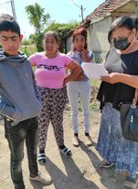
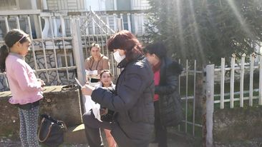
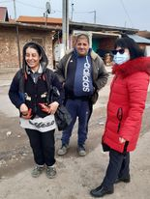
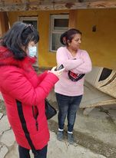
ПОДКРЕПА ЗА УСПЕХ
ПОДКРЕПА ЗА УСПЕХ
проект BG05M2OP001-2.011-0001 финансиран по ОП „Наука и образование за интелигентен растеж“ 2014 - 2020 г. Съфинансиран а от европейския съюз чрез европейскит структурни и инвстиционни фондове

Slide 14
ПОДКРЕПА ЗА УСПЕХ
8. Привличане на нови ученици в училище.
През учебната 2021/2022 год. съдействахме за записването на шест ученици за първи клас през учебната 2022/2023 год. и на един ученик за настоящата учебна година.
На родителите помогнахме с попълването на заявления и другите необходими документи.
ПОДКРЕПА ЗА УСПЕХ
проект BG05M2OP001-2.011-0001 финансиран по ОП „Наука и образование за интелигентен растеж“ 2014 - 2020 г. Съфинансиран а от европейския съюз чрез европейскит структурни и инвстиционни фондове

Slide 15
ПОДКРЕПА ЗА УСПЕХ
Решени случаи на оказана подкрепа на семействата:
Случаят на Петър.
Петър е на 16 години, необхванат в образователната система, с ДЦП, но без никакви документи: лична карта, документ от ТЕЛК и други необходими. Живее със семейството си в крайно бедни битови условия - във фургон. С много посещения и разговори убедихме родителите да го запишат в училище, като заедно с учителя за деца със СОП, организирахме посещения при психиатър, клиничен психиатър, личен лекар, Агенцията за социално подпомагане и набавихме необходимите документи за удостоверяване на заболяването и включването му в социалната система.
В момента Петър е записан в IV ОУ „Христо Ботев“, ориентиран е към ЦСОП, предстои издаване на решение от ТЕЛК.
ПОДКРЕПА ЗА УСПЕХ
проект BG05M2OP001-2.011-0001 финансиран по ОП „Наука и образование за интелигентен растеж“ 2014 - 2020 г. Съфинансиран а от европейския съюз чрез европейскит структурни и инвстиционни фондове

Slide 16
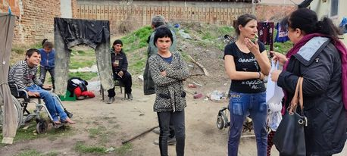
ПОДКРЕПА ЗА УСПЕХ
ПОДКРЕПА ЗА УСПЕХ
проект BG05M2OP001-2.011-0001 финансиран по ОП „Наука и образование за интелигентен растеж“ 2014 - 2020 г. Съфинансиран а от европейския съюз чрез европейскит структурни и инвстиционни фондове

Slide 17
ПОДКРЕПА ЗА УСПЕХ
Случаят на Рая.
Рая е ученичка в първи клас. Заедно с брат си са отглеждани от баба си.
Майката е в чужбина, омъжена за друг мъж. Бабата ни потърси за съдействие, тъй като децата не получават детски и семейни помощи. След разговори с нея по телефона, я убедихме да се прибере и подаде необходимите документи към Агенцията за социално подпомагане.
В момента Рая и братчето й получават необходимите средства.
ПОДКРЕПА ЗА УСПЕХ
проект BG05M2OP001-2.011-0001 финансиран по ОП „Наука и образование за интелигентен растеж“ 2014 - 2020 г. Съфинансиран а от европейския съюз чрез европейскит структурни и инвстиционни фондове

Slide 18
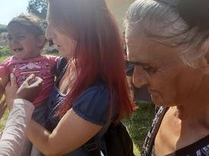
ПОДКРЕПА ЗА УСПЕХ
Още един момент от нашата дейност!
ПОДКРЕПА ЗА УСПЕХ
проект BG05M2OP001-2.011-0001 финансиран по ОП „Наука и образование за интелигентен растеж“ 2014 - 2020 г. Съфинансиран а от европейския съюз чрез европейскит структурни и инвстиционни фондове

Slide 19
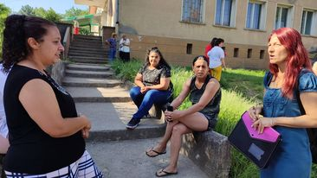
ПОДКРЕПА ЗА УСПЕХ
Проектът „Подкрепа за успех“ спомогна, ние образователния медиатор и социален работник да станем съпричастни с проблемите на семействата на ученици от уязвими групи, намерихме нови подходи и методи за по-пълноценна и резултатна работа с тях, подкрепихме ги да станат по-отговорни и съпричастни към образователния процес.
Станахме разпознаваеми за учениците и семействата и те намират в нас хора, готови да им съдействат и помогнат.
ПОДКРЕПА ЗА УСПЕХ
проект BG05M2OP001-2.011-0001 финансиран по ОП „Наука и образование за интелигентен растеж“ 2014 - 2020 г. Съфинансиран а от европейския съюз чрез европейскит структурни и инвстиционни фондове

Slide 20
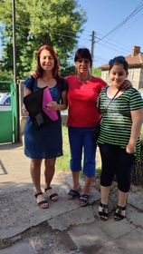
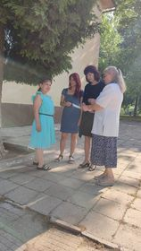
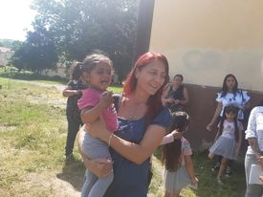
ПОДКРЕПА ЗА УСПЕХ
ПОДКРЕПА ЗА УСПЕХ
проект BG05M2OP001-2.011-0001 финансиран по ОП „Наука и образование за интелигентен растеж“ 2014 - 2020 г. Съфинансиран а от европейския съюз чрез европейскит структурни и инвстиционни фондове

Slide 21
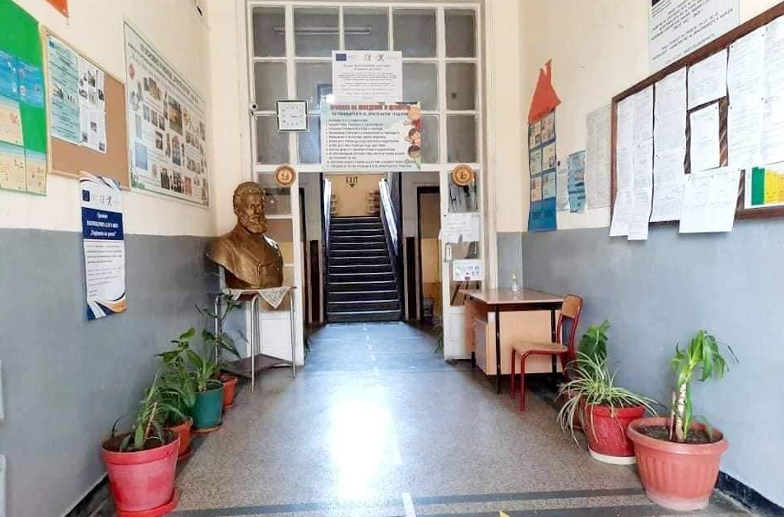
ПОДКРЕПА ЗА УСПЕХ
БЛАГОДАРЯ ЗА ВНИМАНИЕТО !
ПОДКРЕПА ЗА УСПЕХ
проект BG05M2OP001-2.011-0001 финансиран по ОП „Наука и образование за интелигентен растеж“ 2014 - 2020 г. Съфинансиран а от европейския съюз чрез европейскит структурни и инвстиционни фондове

